Slide 1
28 de fevereiro de 2023

Slide 2
PAUTA
Apreciação da Minuta da proposta de Projeto de Lei sobre a regularização de edificações (anistia);
Apresentação de texto sobre permeabilidade (art, 129 da LC 149/2020);
Apresentação de texto sobre afastamentos (art. 137 da LC 149/2020);
Apresentação de texto sobre baixo impacto sem incômodo e medidas mitigadoras (não é regulamentação ainda).

Slide 3
REGULARIZAÇÃO DE EDIFICAÇÕES

Slide 4
MINUTA DA LEI DE REGULARIZAÇÃO DE IMÓVEIS
ESTABELECE CRITÉRIOS PARA REGULARIZAÇÃO DE EDIFICAÇÕES NOS TERMOS DO § 3º DO ART. 48, DA LEI COMPLEMENTAR Nº 152, DE 02 DE FEVEREIRO DE 2021.

Slide 5
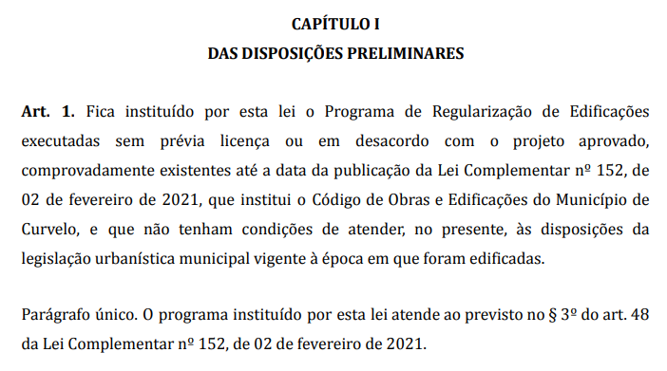
MINUTA DA LEI DE REGULARIZAÇÃO DE IMÓVEIS

Slide 6
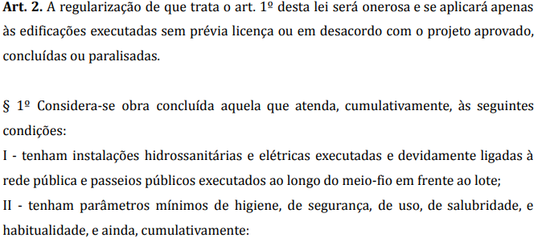
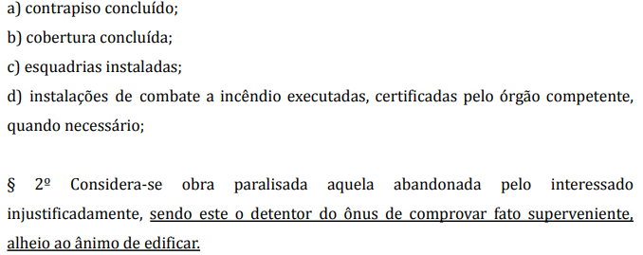
MINUTA DA LEI DE REGULARIZAÇÃO DE IMÓVEIS

Slide 7
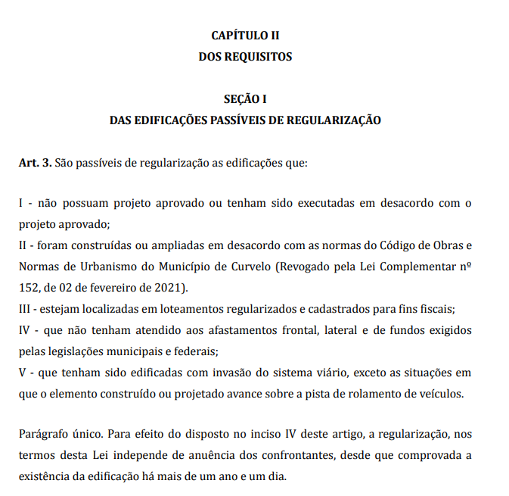
MINUTA DA LEI DE REGULARIZAÇÃO DE IMÓVEIS

Slide 8
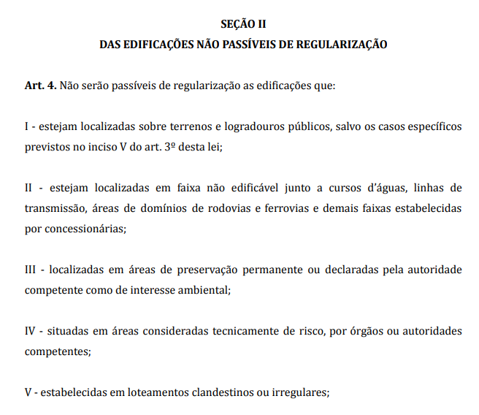
MINUTA DA LEI DE REGULARIZAÇÃO DE IMÓVEIS

Slide 9
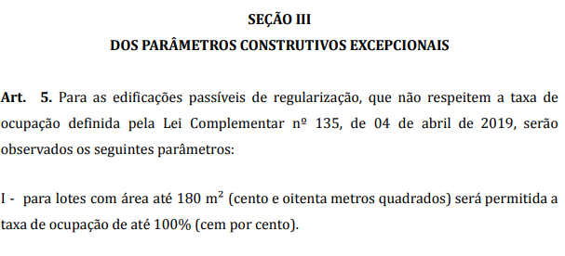
MINUTA DA LEI DE REGULARIZAÇÃO DE IMÓVEIS

Slide 10
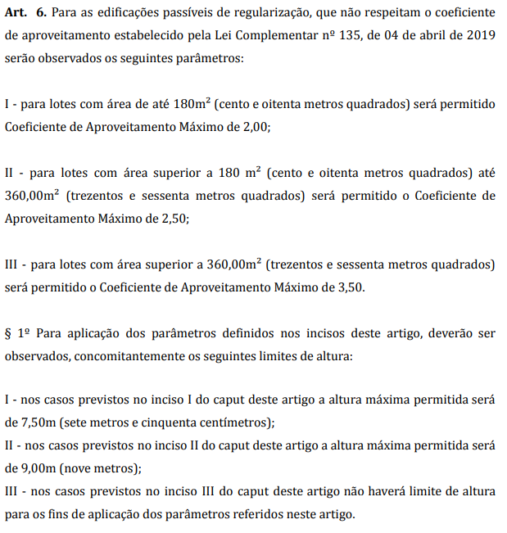
MINUTA DA LEI DE REGULARIZAÇÃO DE IMÓVEIS

Slide 11
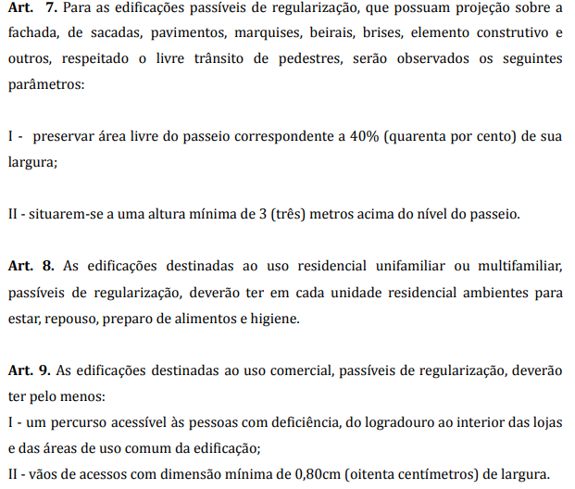
MINUTA DA LEI DE REGULARIZAÇÃO DE IMÓVEIS

Slide 12
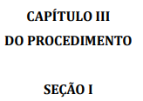
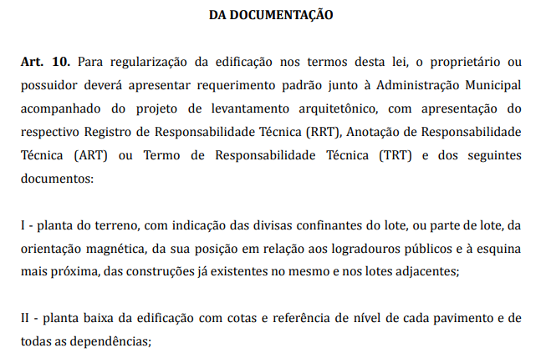
MINUTA DA LEI DE REGULARIZAÇÃO DE IMÓVEIS

Slide 13
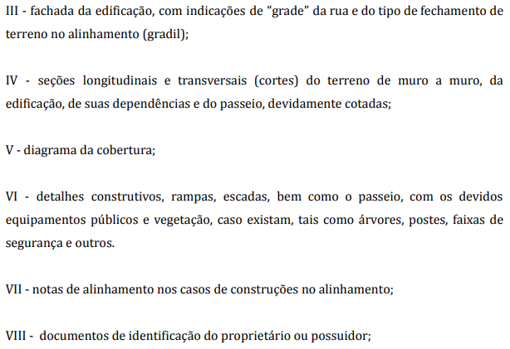
MINUTA DA LEI DE REGULARIZAÇÃO DE IMÓVEIS

Slide 14
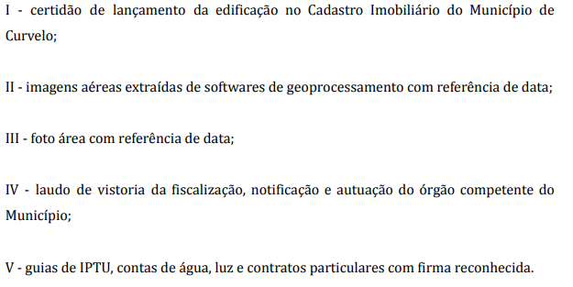
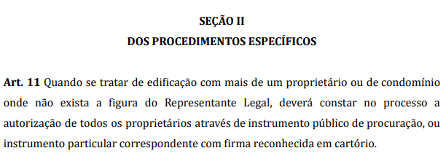
MINUTA DA LEI DE REGULARIZAÇÃO DE IMÓVEIS

Slide 15
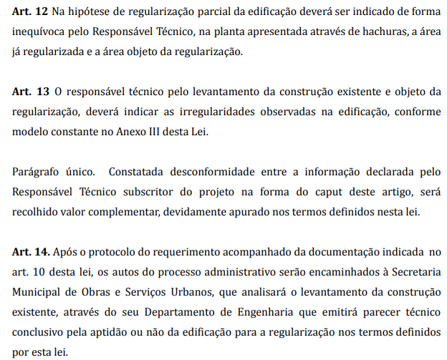
MINUTA DA LEI DE REGULARIZAÇÃO DE IMÓVEIS

Slide 16
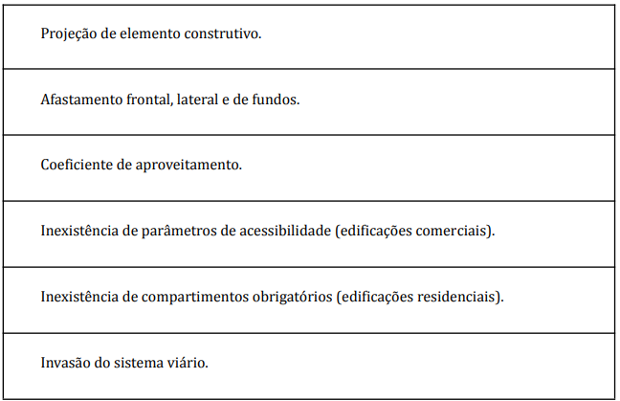
MINUTA DA LEI DE REGULARIZAÇÃO DE IMÓVEIS

Slide 17
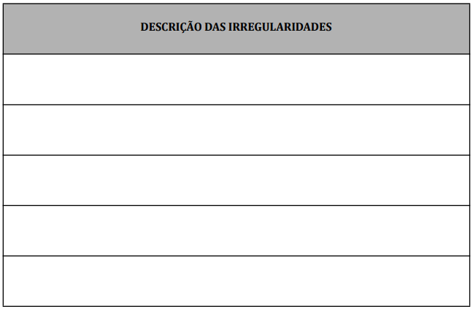
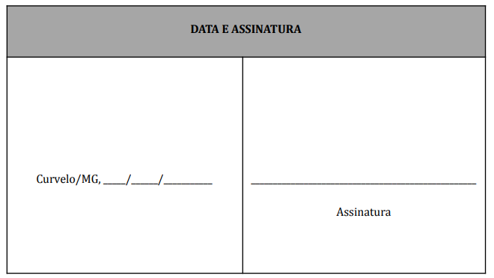
MINUTA DA LEI DE REGULARIZAÇÃO DE IMÓVEIS

Slide 18
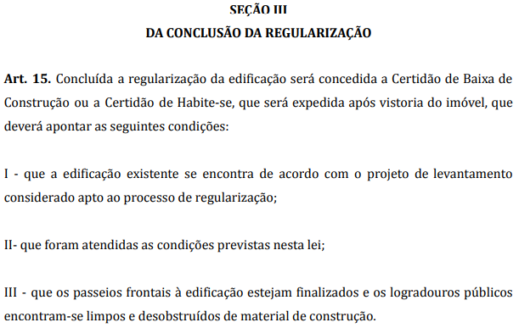
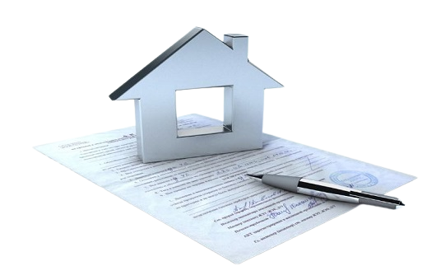
MINUTA DA LEI DE REGULARIZAÇÃO DE IMÓVEIS

Slide 19
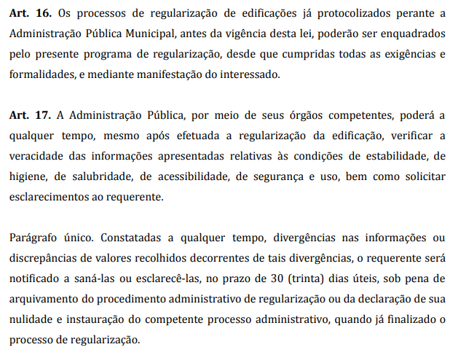
MINUTA DA LEI DE REGULARIZAÇÃO DE IMÓVEIS

Slide 20
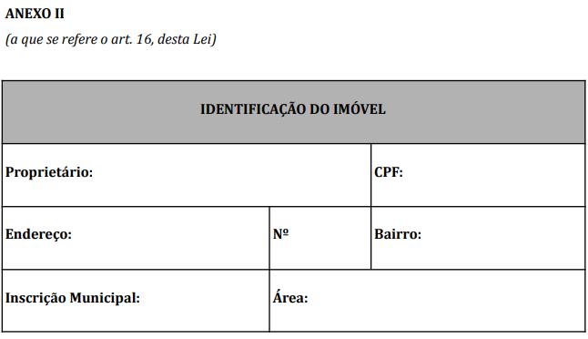
MINUTA DA LEI DE REGULARIZAÇÃO DE IMÓVEIS

Slide 21
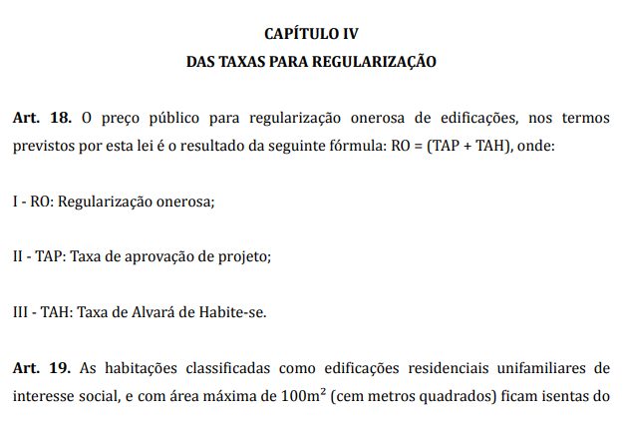
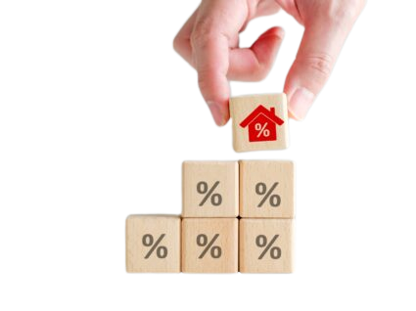
MINUTA DA LEI DE REGULARIZAÇÃO DE IMÓVEIS

Slide 22
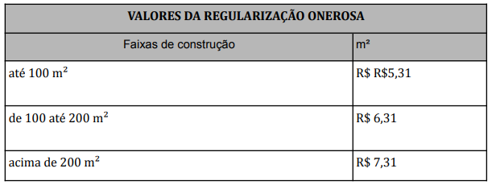
MINUTA DA LEI DE REGULARIZAÇÃO DE IMÓVEIS

Slide 23
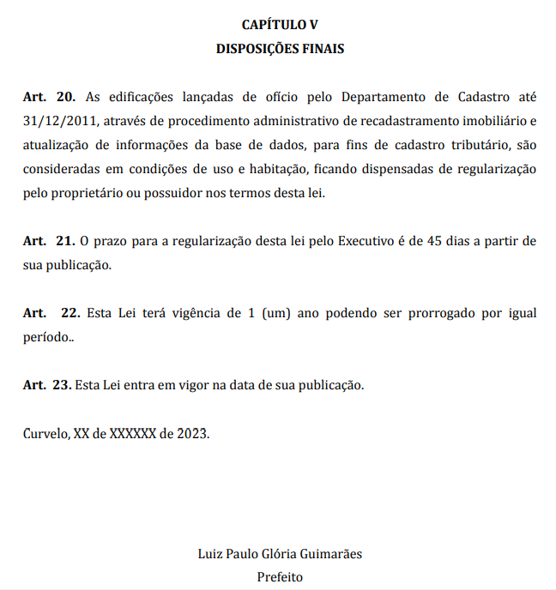
MINUTA DA LEI DE REGULARIZAÇÃO DE IMÓVEIS

Slide 24
PERMEABILIDADE (art. 129 da LC 149/2020)

Slide 25
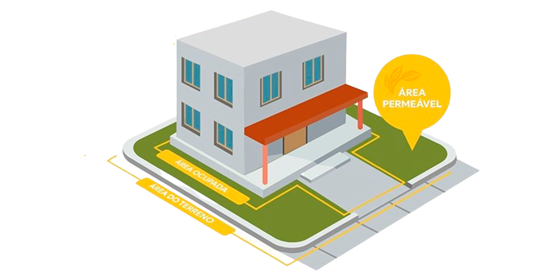
PERMEABILIDADE
A taxa de permeabilidade “é o percentual mínimo em relação à área total do terreno destinado à infiltração e/ou armazenamento de água pluvial, de modo a propiciar alívio para o sistema público de drenagem urbana e contribuir para o equilíbrio climático.”, conforme conceito legal adotado no art.128 da Lei Complementar nº149/2020.
Essa exigência, portanto, revela-se necessária para segurança da coletividade, na medida em que auxilia na redução dos impactos causados pelas chuvas nas cidades, observado o elevado adensamento urbano.
ÁREA
PERMEÁVEL

Slide 26
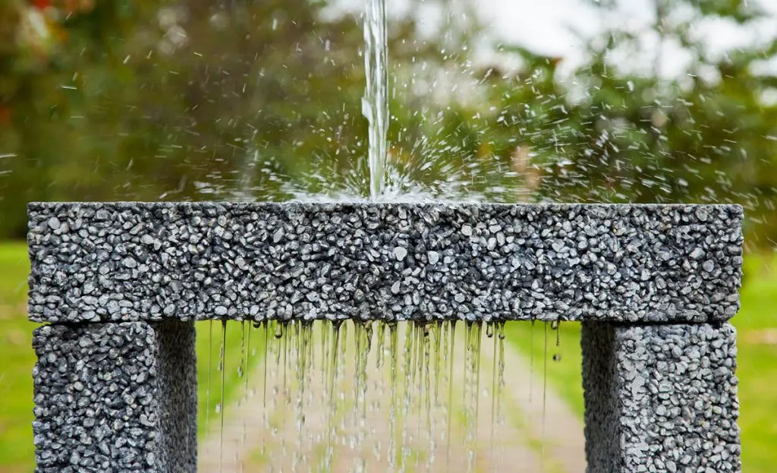
PERMEABILIDADE
1) DO FUNDAMENTO LEGAL
Art. 30, inciso VIII, e art.182, ambos da Constituição Federal- CF/88 Art.129, caput, LC 149/20;
2) DO DIREITO MATERIAL TUTELADO
Direitos fundamentais de moradia, propriedade
e interesse local urbanístico, art.5º, caput, e art.
6º, caput, art.30, inciso VIII, e art. 182, todos da
Constituição Federal de 1988.

Slide 27
PERMEABILIDADE
3) DA EXPOSIÇÃO DE MOTIVOS
Sabe-se que compete aos municípios gerenciar o modelo urbanístico eleito por aquela comunidade fiscalizando e promovendo os padrões construtivos adequados.
O art. 129, caput, da LC 149/20 restringe a existência de áreas de permeabilidade àquelas “dotadas de vegetação e livre de qualquer elemento construtivo que impeça ou dificulte a infiltração de água no solo”.
Sabe-se que atualmente tal exigência pode ser atendida também através da utilização de outros materiais com permeabilidade de 100%, conforme documentos anexos, razão pela qual se deve buscar a alteração do mencionado artigo.

Slide 28
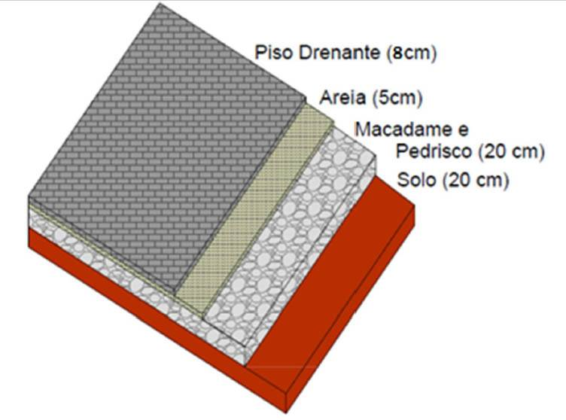
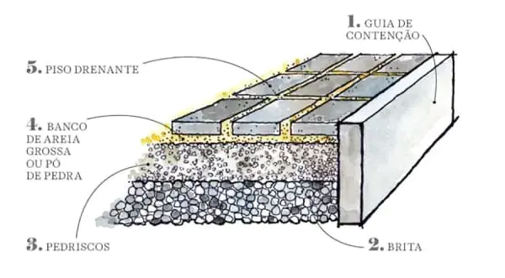
PERMEABILIDADE

Slide 29
PERMEABILIDADE
3) DA EXPOSIÇÃO DE MOTIVOS
Ademais, cabe a Administração Pública zelar tão somente pelo cumprimento da norma legal, no que pertine a redução ou eliminação de riscos decorrentes dessa atividade.
Faz-se essencial alterar o citado artigo, a fim de excluir tal limitação e autorizar o uso de pavimento permeável, que continue a permitir a permeabilidade de 100% (cem por cento), mantendo, por certo, a possibilidade do uso de vegetação. Assim, por todo o exposto, encaminha-se o Projeto de Lei Complementar XXX, de autoria do Poder Executivo para apreciação e votação deste Poder Legislativo Municipal.

Slide 30
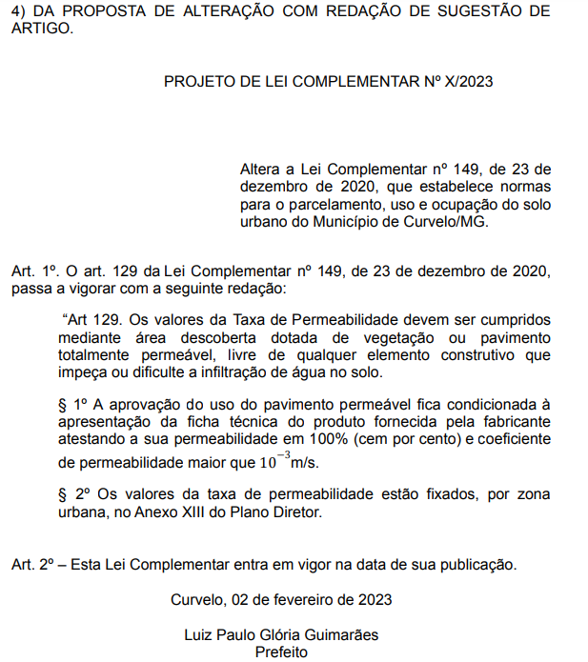
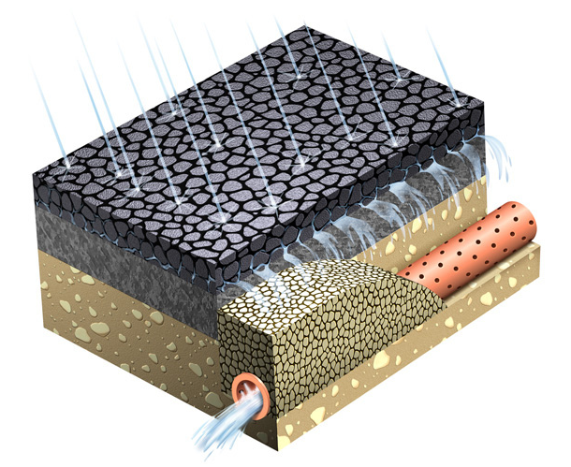
PERMEABILIDADE

Slide 31
AFASTAMENTOS

Slide 32
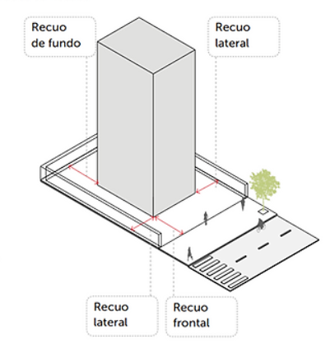
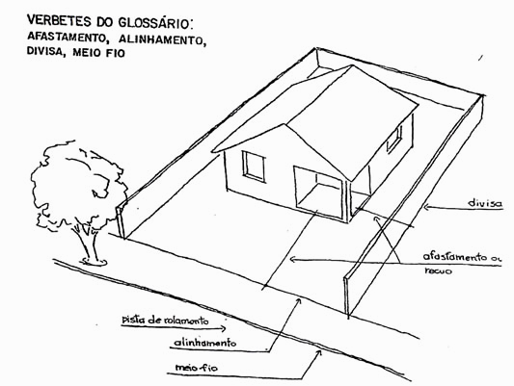
AFASTAMENTOS

Slide 33
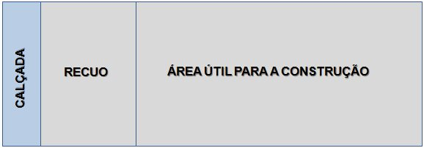
AFASTAMENTOS
ALTERAÇÃO ARTIGO DA LC 149/20 ( Parcelamento, Uso e Ocupação do Solo)
1) FUNDAMENTO LEGAL
Art. 30, inciso VIII, e art.182, ambos da Constituição Federal/88
Art. 1º, parágrafo único, da Lei 6.766/79 (Lei do Parcelamento do Solo Urbano)
Lei 10.257/01 (Estatuto da Cidade)
LC 149/20 (Lei Municipal sobre Parcelamento, Uso e Ocupação do Solo)
2) EXPOSIÇÃO DE MOTIVOS
A atual redação do art. 137, §1º, inciso II, da Lei Complementar Municipal nº149/20 vêm acarretando dificuldades e limitações desnecessárias à construção civil no Município. É que a alteração do mencionado dispositivo legal visa atender e harmonizar o uso e ocupação do solo em várias áreas adensadas nesta cidade, além de corrigir as discrepâncias verificadas em algumas vias centrais, como é o caso da Rua Zuzu Angel, onde se permite construir no alinhamento zero em uma parcela da extensão da rua e em outra não.

Slide 34
AFASTAMENTOS
Nota-se que é exigido, além de outros requisitos, que o imóvel esteja localizado “na face de quadra cuja soma das fachadas dos imóveis já existentes, construídos com afastamento zero corresponda ao percentual igual ou superior a 70% (setenta por cento) de toda sua extensão”.
Ocorre que na prática os analistas de engenharia lotados na Secretaria Municipal de Obras e Serviços Urbanos têm verificado que o percentual não é atendido, pois revela-se muito alto, fato que demonstra a ausência de efetividade da disposição legal.
Na maioria dos casos submetidos à apreciação desta secretaria, verificou-se que o percentual ideal é de no mínimo 50% (cinquenta por cento), já que na maioria das análises o cálculo percentual, na forma estabelecida pela atual redação do artigo, fica em torno de 50% (cinquenta por cento) a 60% (sessenta por cento).
Exemplo: Processo Administrativo 56.676/2022.

Slide 35
AFASTAMENTOS
Além disso, tem se constatado que muitas edificações declaradas como de uso misto, de fato não são, pois buscam na verdade aumentar o coeficiente de aproveitamento do imóvel, evitando a perda da área ocasionada pelo atendimento da distância mínima a título de afastamento frontal, para promover edificações multifamiliares, motivo pelo qual sugere-se a restrição dessa disposição, aplicando-se apenas para edificações declaradas como de uso não residencial.
Assim, sugere-se a alteração da redação do art. 137, §1º, inciso II, da Lei Complementar Municipal nº149/20.
3) DIREITO MATERIAL TUTELADO
Direitos fundamentais de moradia e propriedade, art.5º, caput, e art. 6º, caput, ambos da CF/88

Slide 36
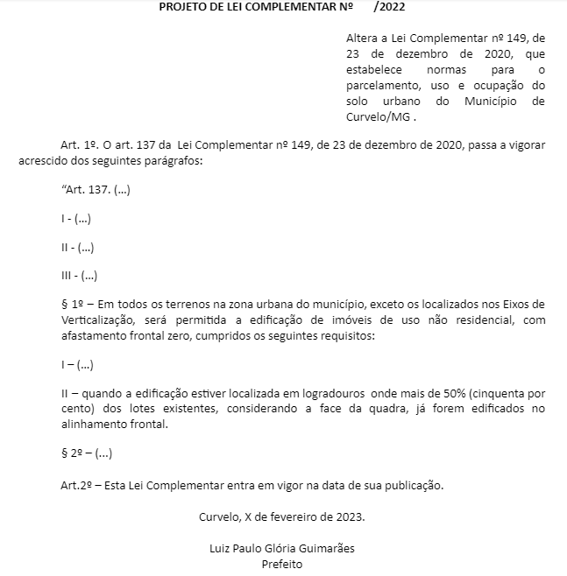
AFASTAMENTOS
PROPOSTA DE ALTERAÇÃO COM REDAÇÃO DE SUGESTÃO DE PROJETO DE LEI

Slide 37
BAIXO IMPACTO E SEM INCÔMODO

Slide 38
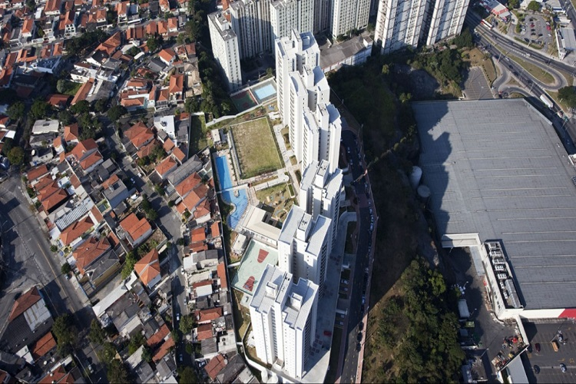
BAIXO IMPACTO E SEM INCÔMODO
Lei Complementar 149/2020 (Parcelamento, Uso e Ocupação do Solo Urbano)
É colocado que a LC 149/2020 não esmiúça a conceituação da expressão “baixo impacto e sem incômodo” nos casos em que as categorias de usos não residenciais podem se instalar em zonas diversas das permitidas, desde que cumpram as condicionantes impostas.
Entende-se que o legislador elaborou nos arts. 149 a 152, da LC 149/2020, em complementaridade ao Anexo V, da mesma Lei, um rol extensivo de medidas mitigadoras, vistas a minorar os impactos das repercussões negativas causadas pelo exercício das atividades econômicas, possibilitando a convivência harmônica em zonas predominantemente residenciais.

Slide 39
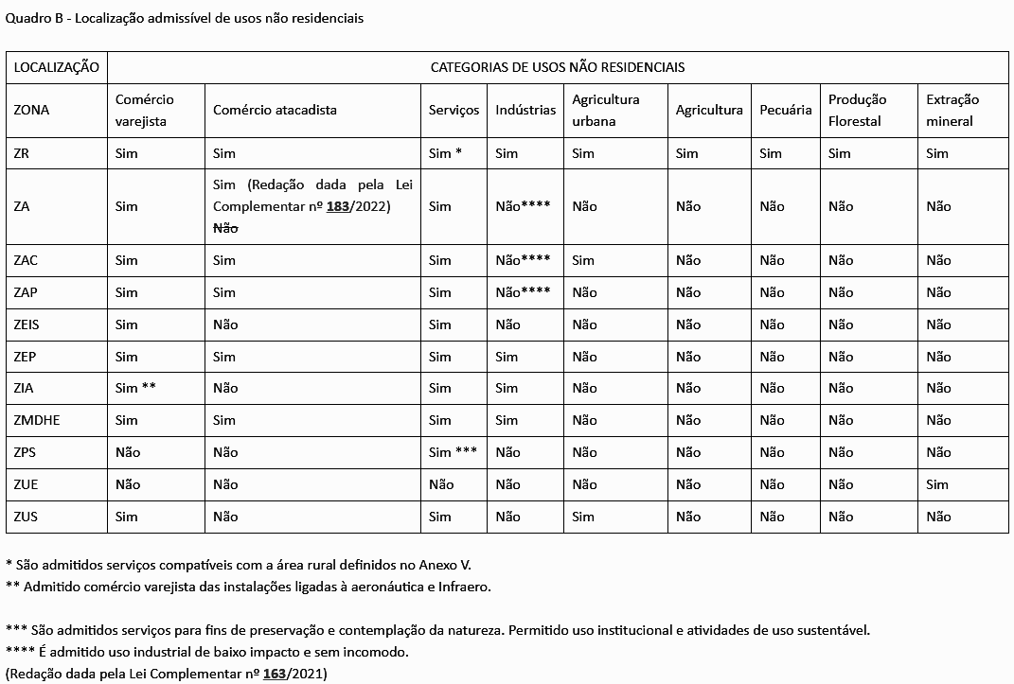
BAIXO IMPACTO E SEM INCÔMODO

Slide 40
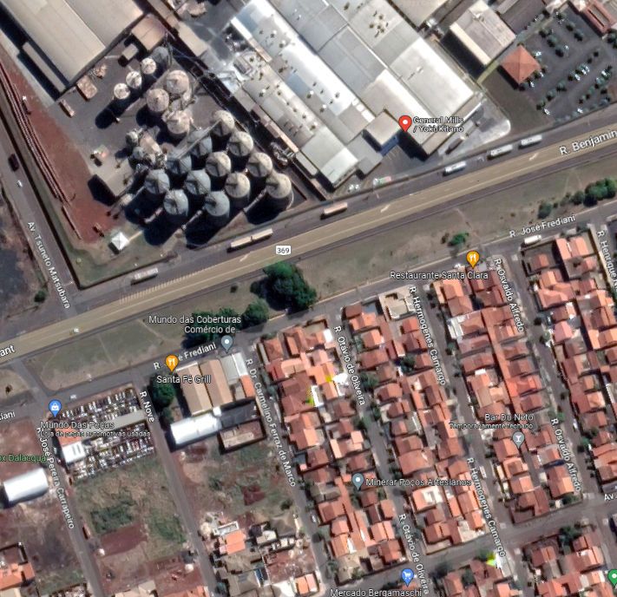
BAIXO IMPACTO E SEM INCÔMODO
Conforme Anexo IV (Localização Admissível dos Usos por Categorias), Quadro B (Localização Admissível de Usos não Residenciais), em Zona Adensada (ZA), em Zona de Adensamento Controlado (ZAC) e em Zona de Adensamento Prioritário (ZAP), é admitido uso industrial, desde que de baixo impacto e sem incômodo.
Cumpre mencionar que a conceituação de “baixo impacto e sem incômodo” não consta no ANEXO I, da LC 149/2020, que trata dos Conceitos e Termos Técnicos. É sugestão que este conceito seja acrescido ao anexo mencionado.
Ademais, informa o interesse de regulamentar o conceito de “baixo impacto e sem incômodo”, a fim de estipular os parâmetros e os limites para sua aplicação.

Slide 41
COMDESP
Dúvidas, sugestões e contato:
planejamento@curvelo.mg.gov.br

